Slide 1
국민대 소프트웨어융합대학 2021 캡스톤 2조 Hiing
Hiing 튜토리얼(사용법)

Slide 2
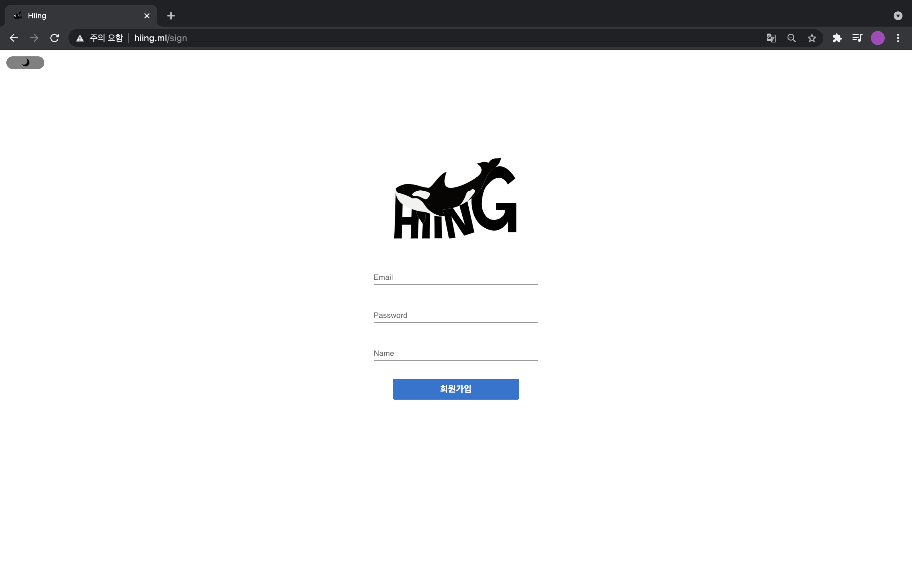
01 회원가입

Slide 3
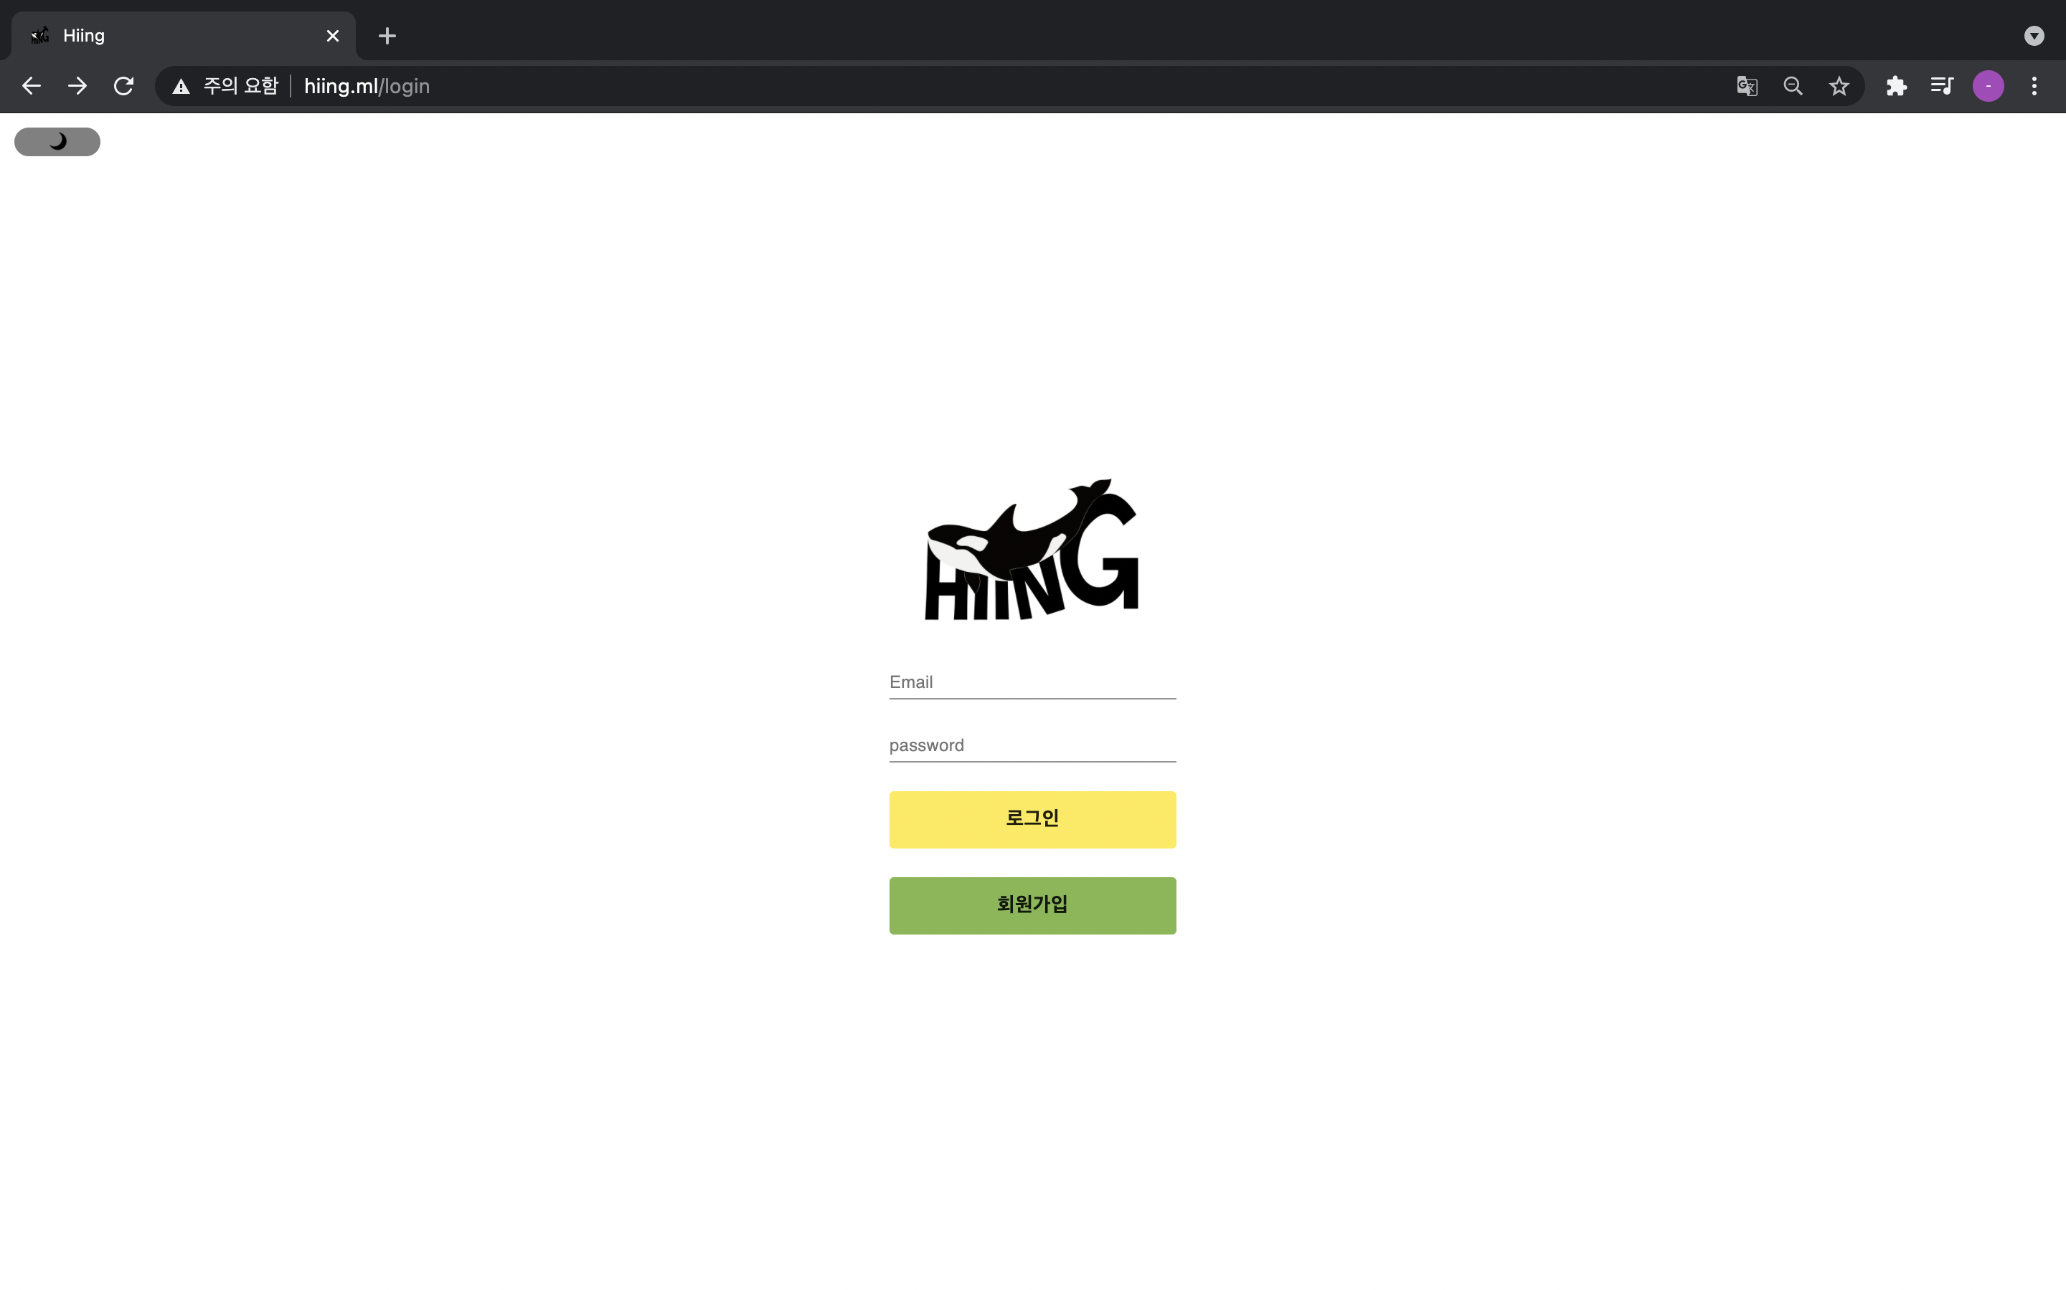
02 로그인

Slide 4
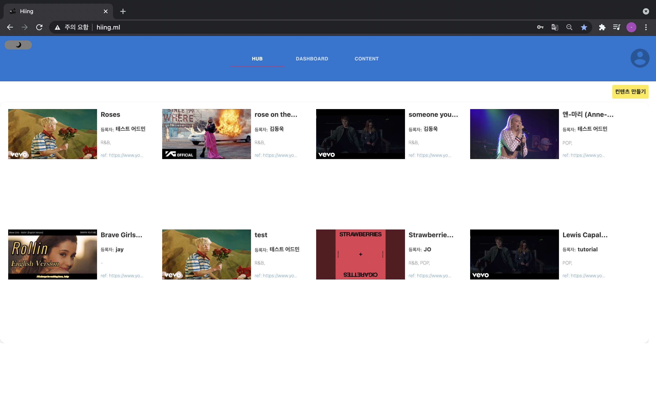
03 허브(메인페이지)
허브
대쉬보드
로그아웃
나의 메뉴
콘텐츠 만들기

Slide 5
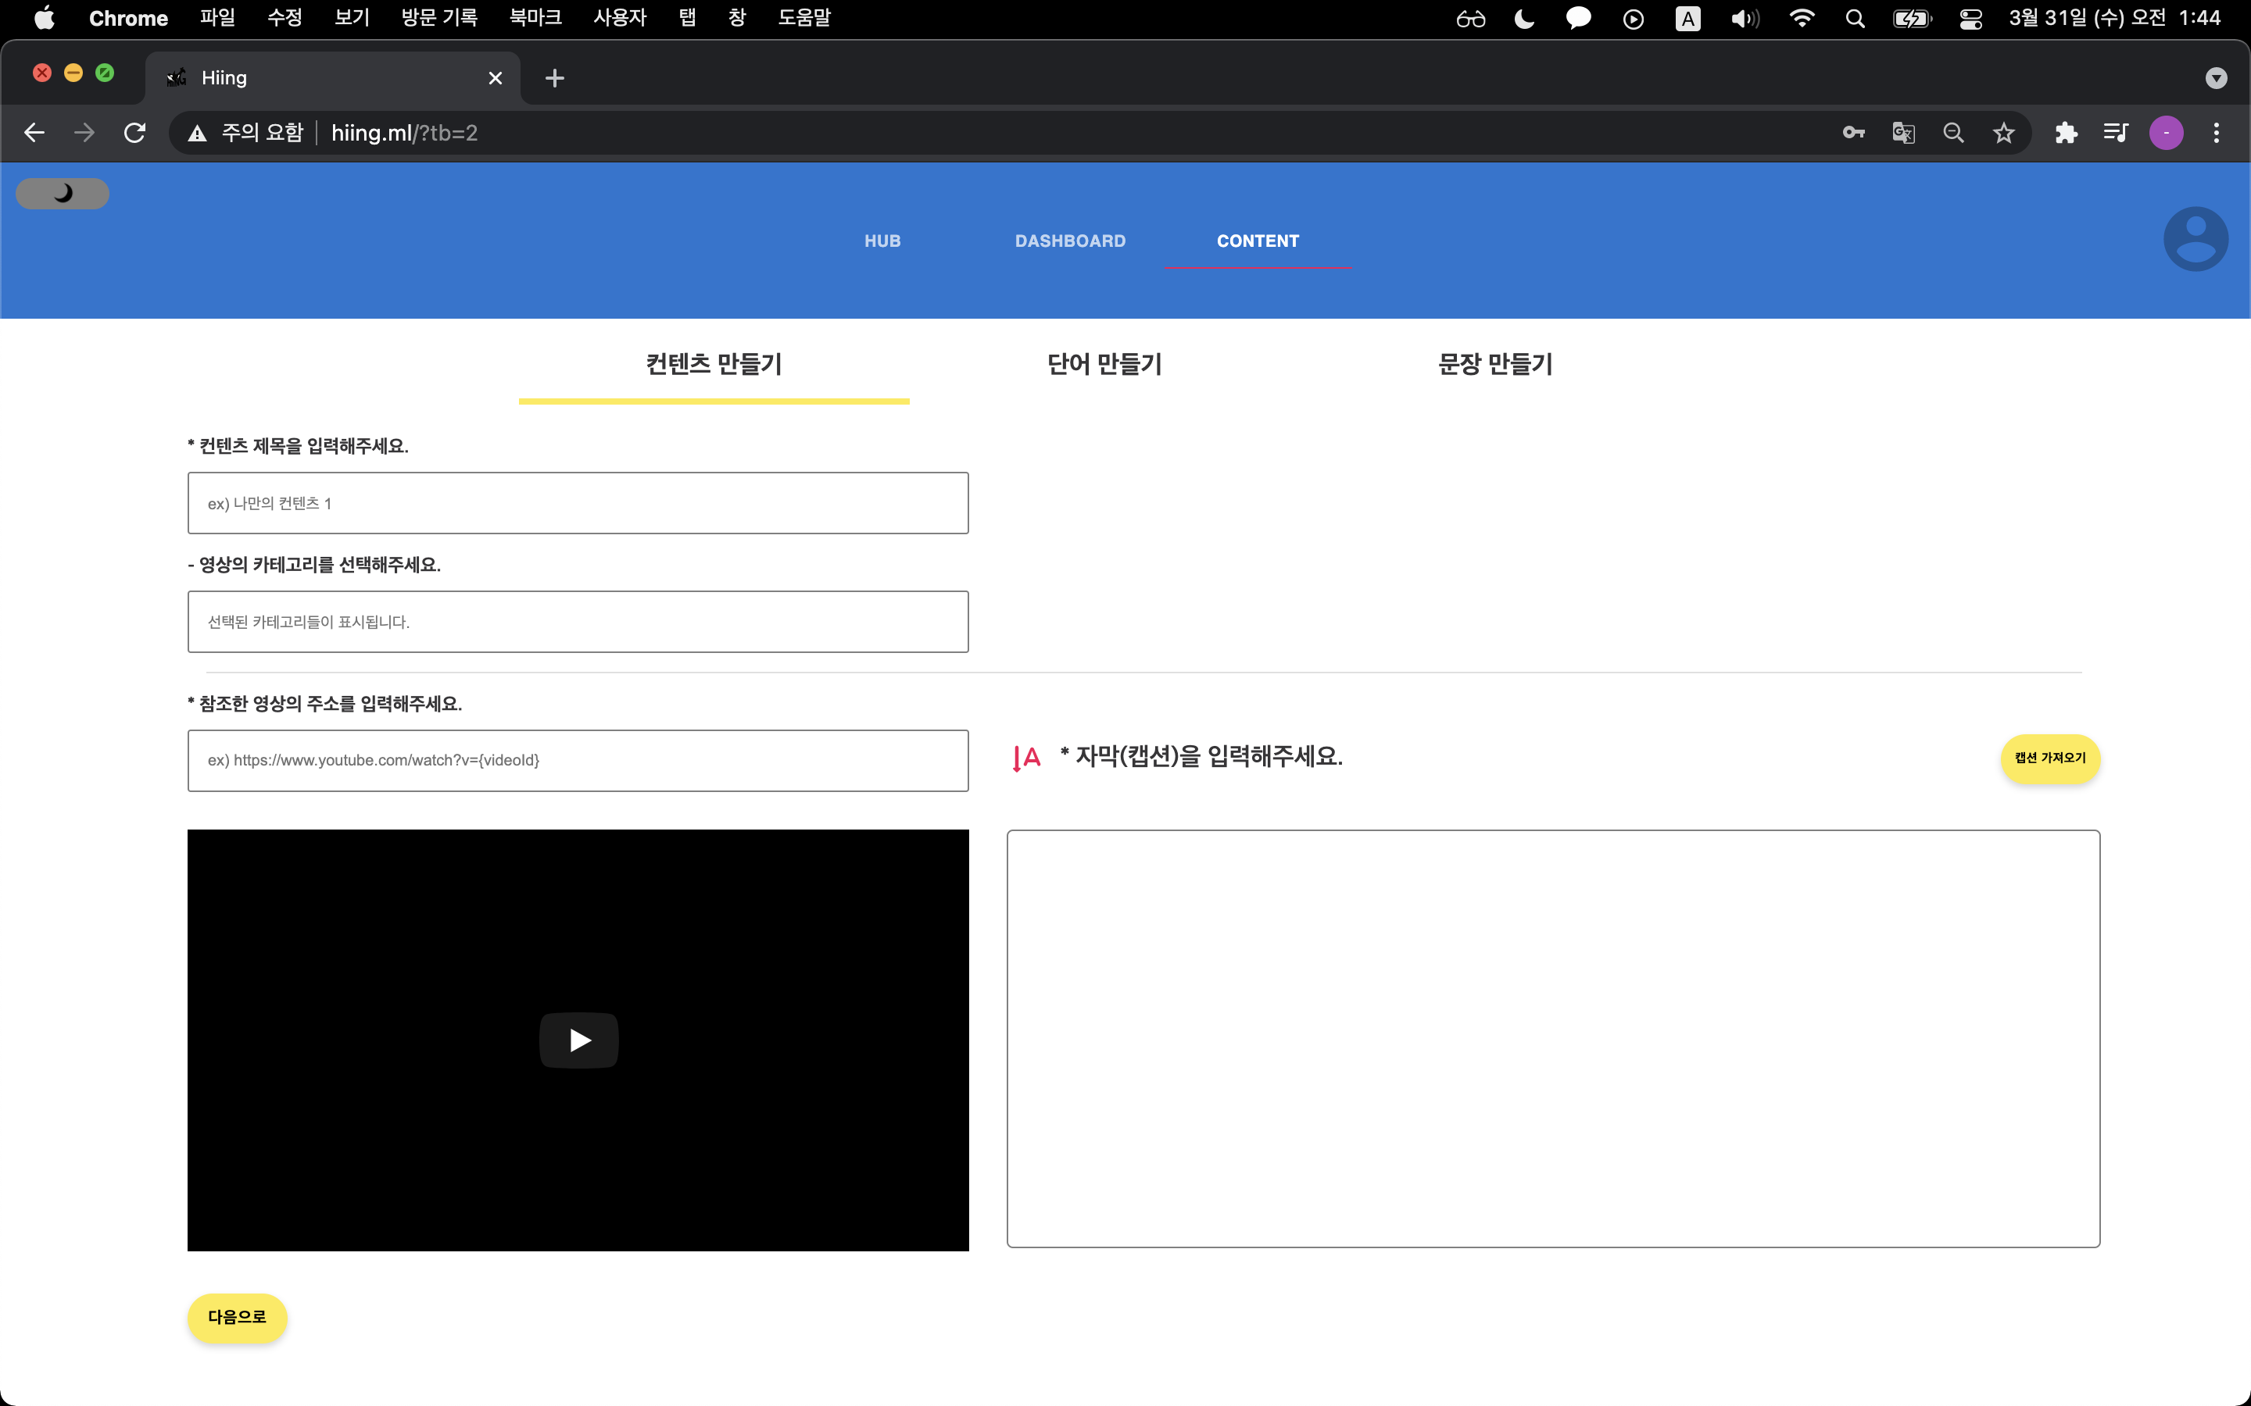
04 컨텐츠 만들기 - 전
컨텐츠 제목 작성
영상의 카테고리 선택
유튜브 영상 링크 입력
자막 입력 및 가져오기
다음으로(단어, 문장만들기)

Slide 6
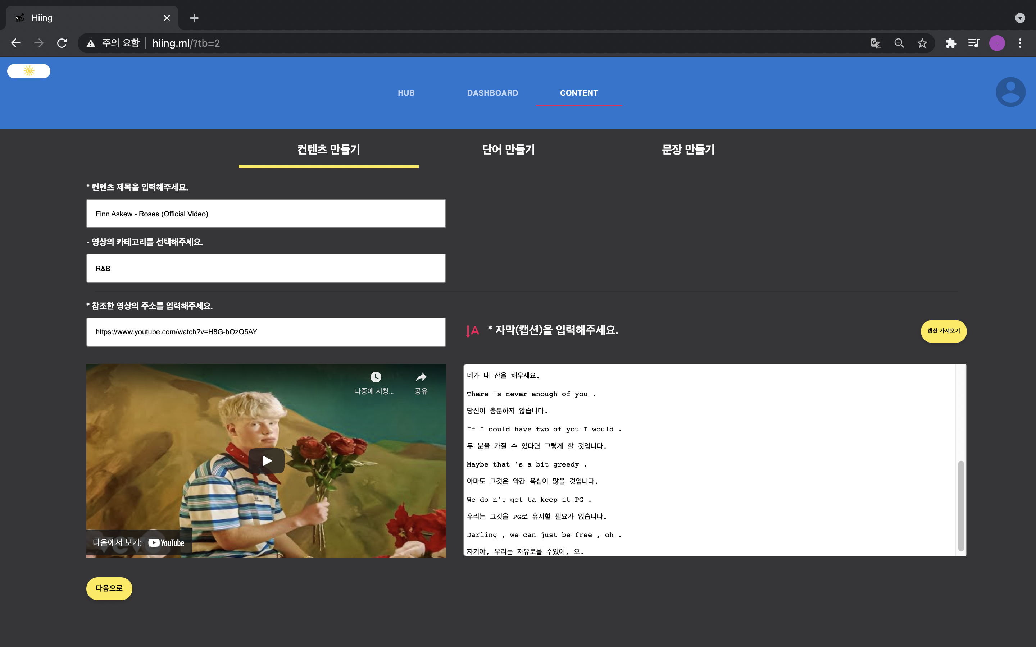
04 컨텐츠 만들기 - 후

Slide 7
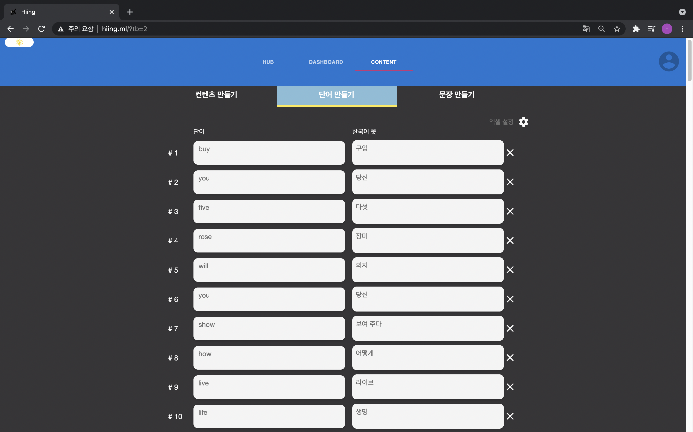
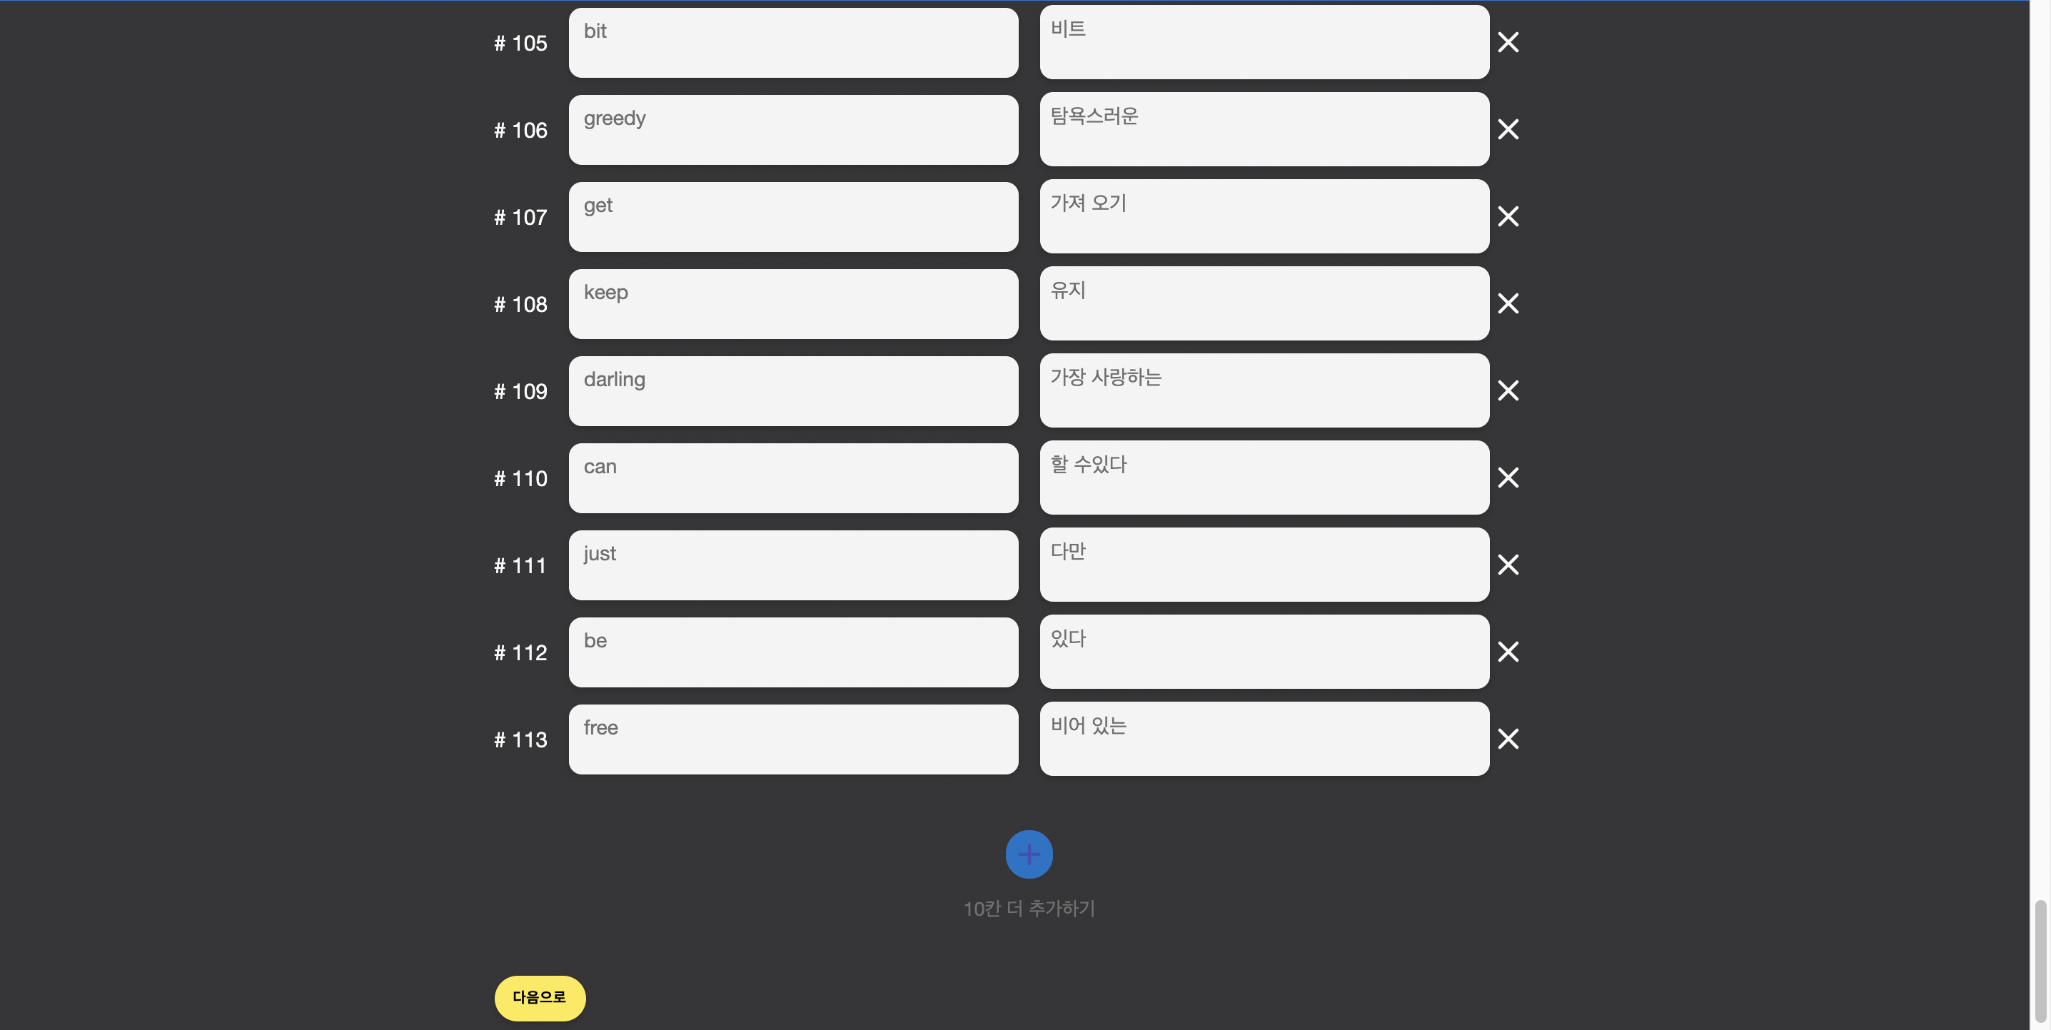
05 단어 만들기
좌측 칸 – 추출된 영어 단어
우측 칸
-직접 영어 단어 입력
-번역된 영어 단어 가져오기
빈칸 추가
다음으로
….

Slide 8
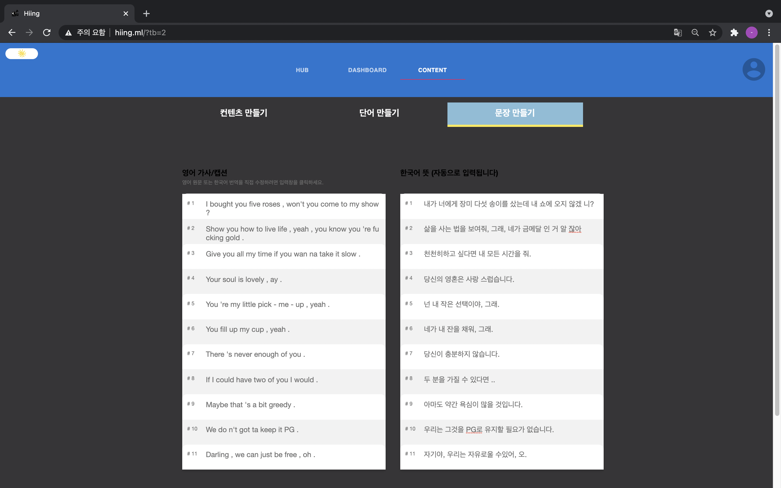
06 문장 만들기
좌측 칸 – 추출된 영어 문장
우측 칸
-직접 번역 문장 입력
-번역된 영어 문장 가져오기
빈칸 추가
완료하기

Slide 9
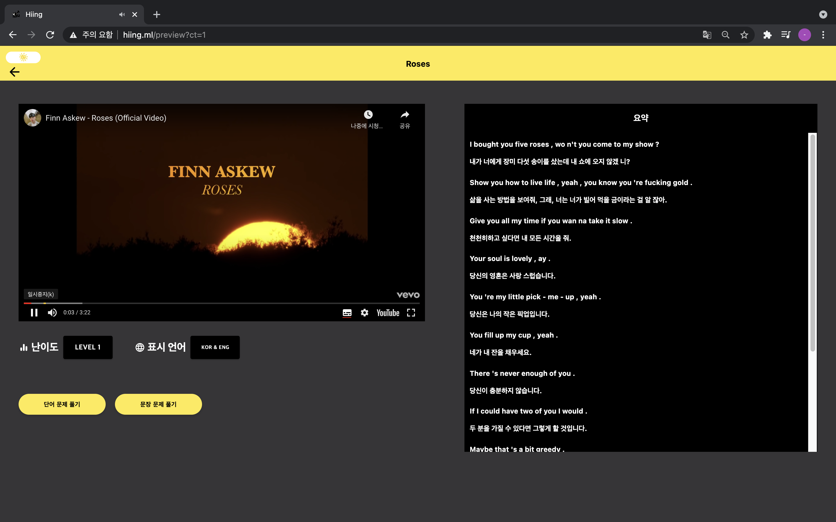
07 컨텐츠

Slide 10
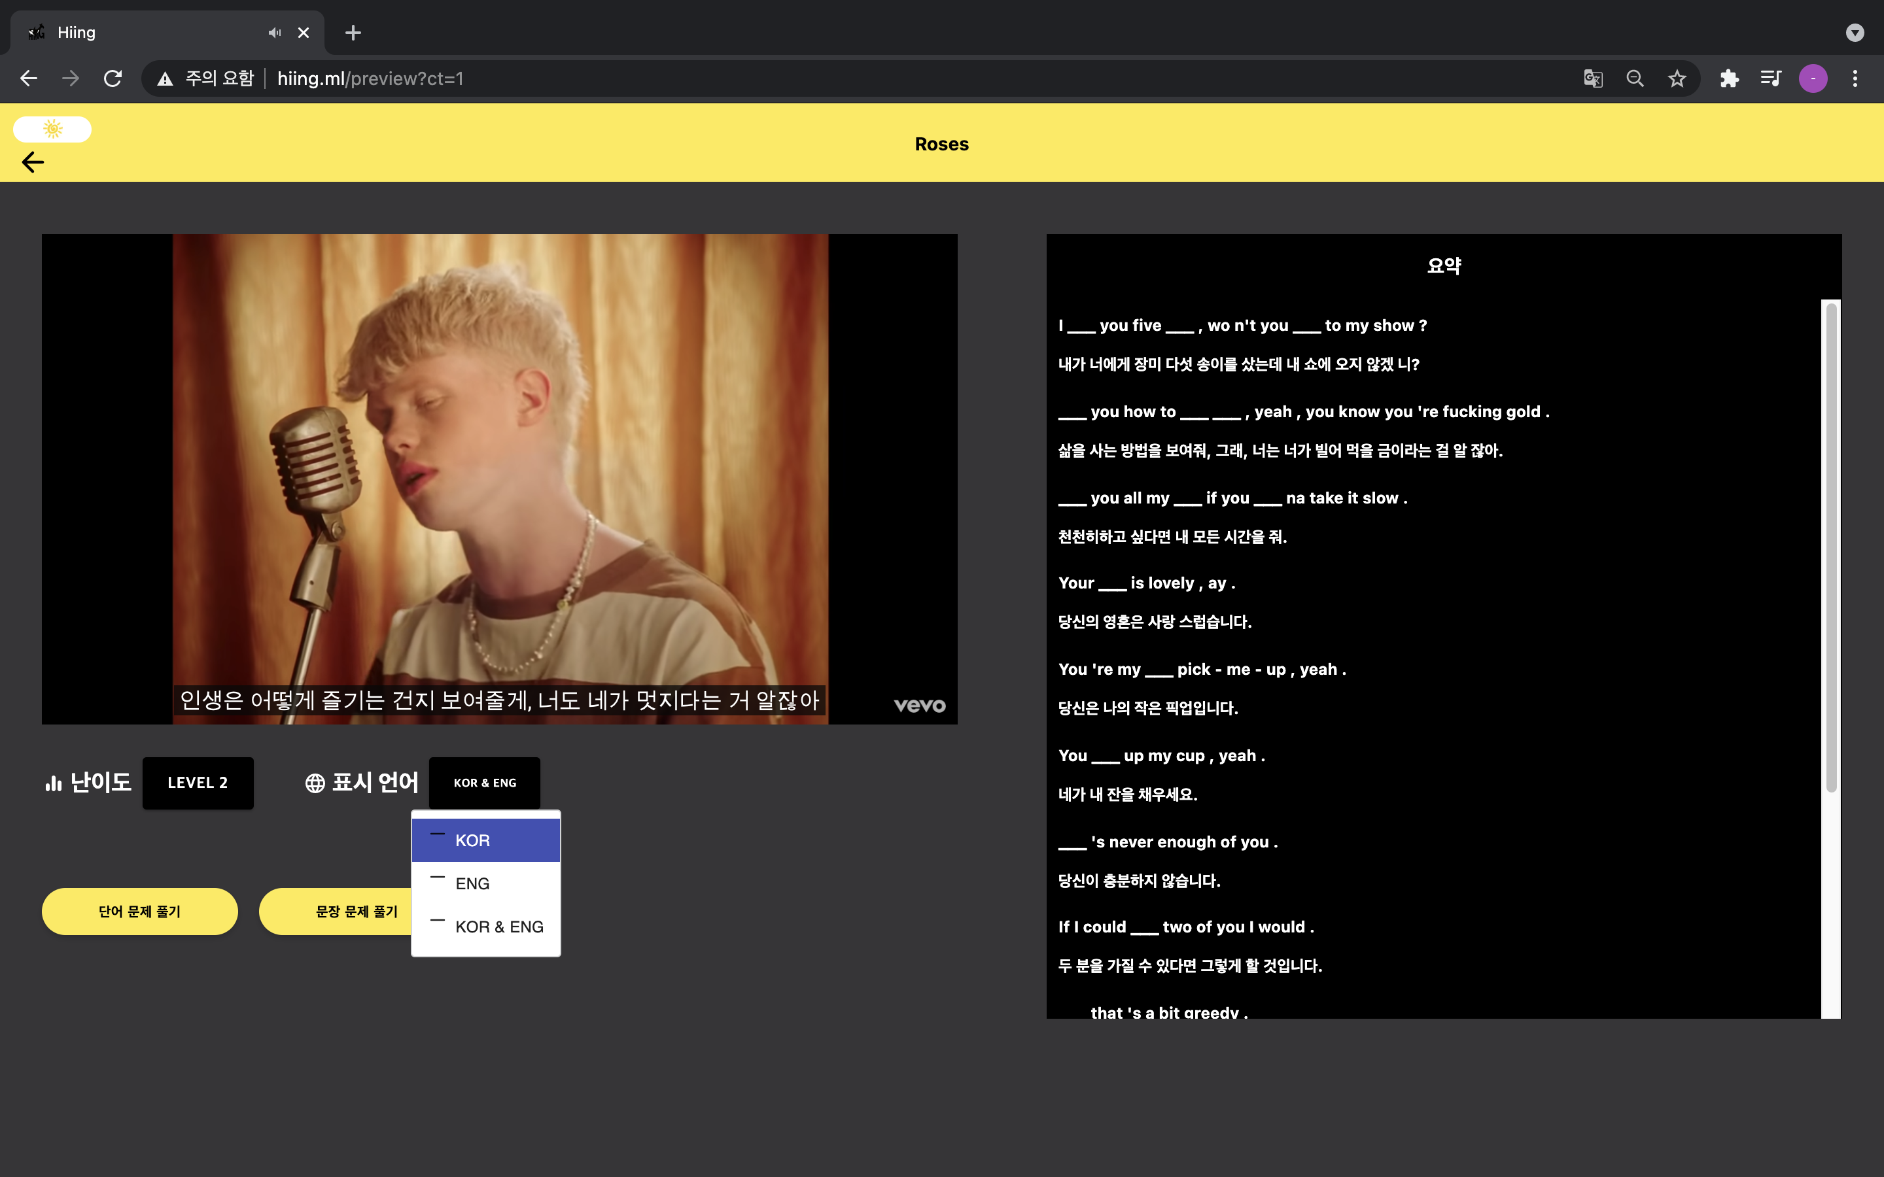
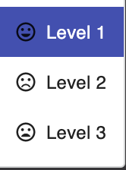
07 컨텐츠 유형 선택
난이도 선택
-난이도에 따른 빈칸 개수
표시 언어
-요약문에 표시하는 언어 선택

Slide 11
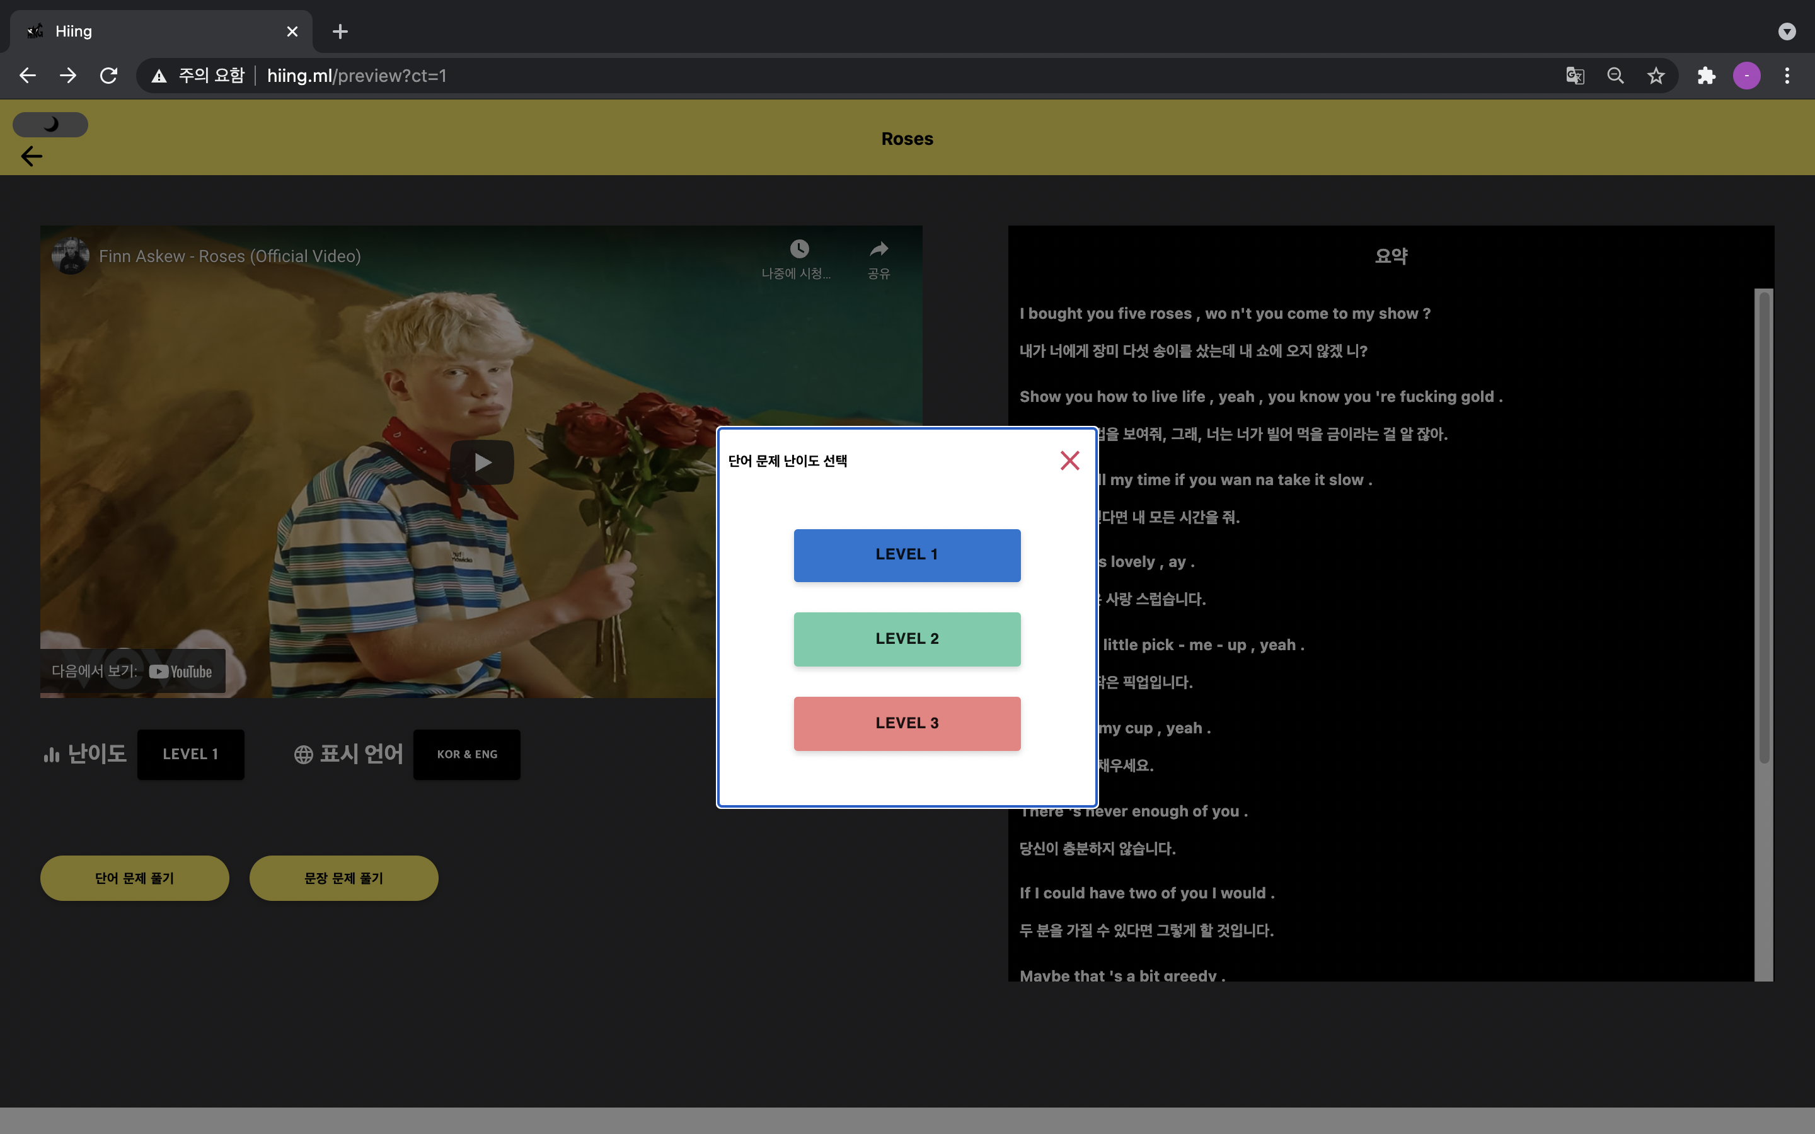
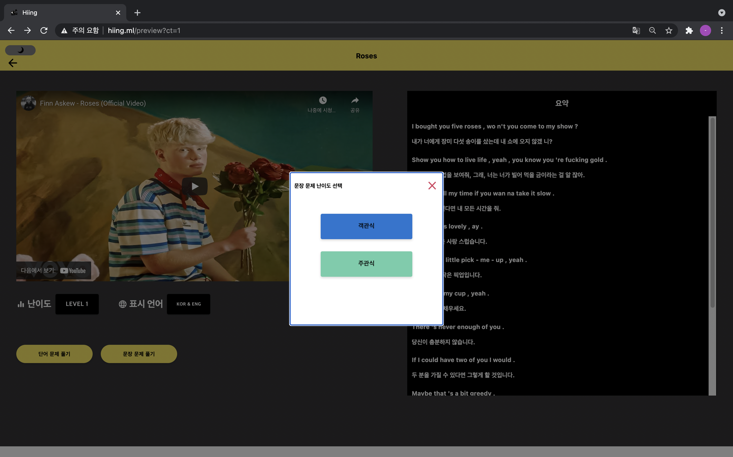
08 문제 선택
단어 문제 난이도 선택
문장 문제 유형 선택

Slide 12
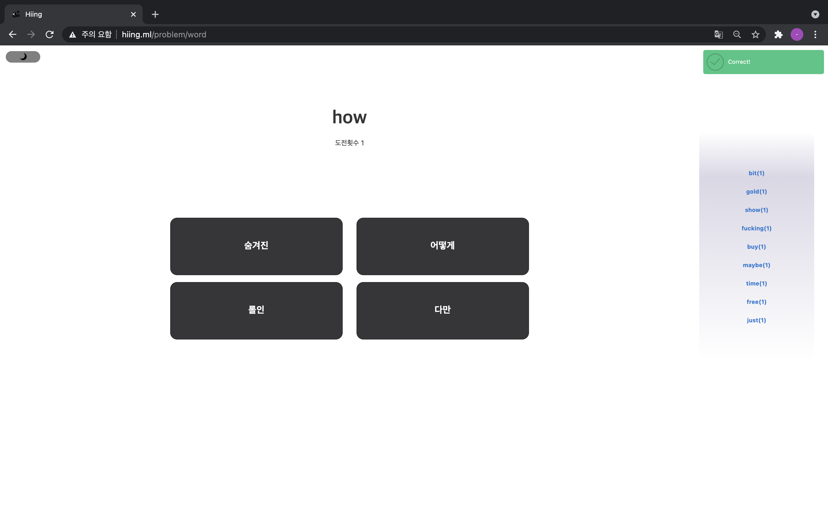
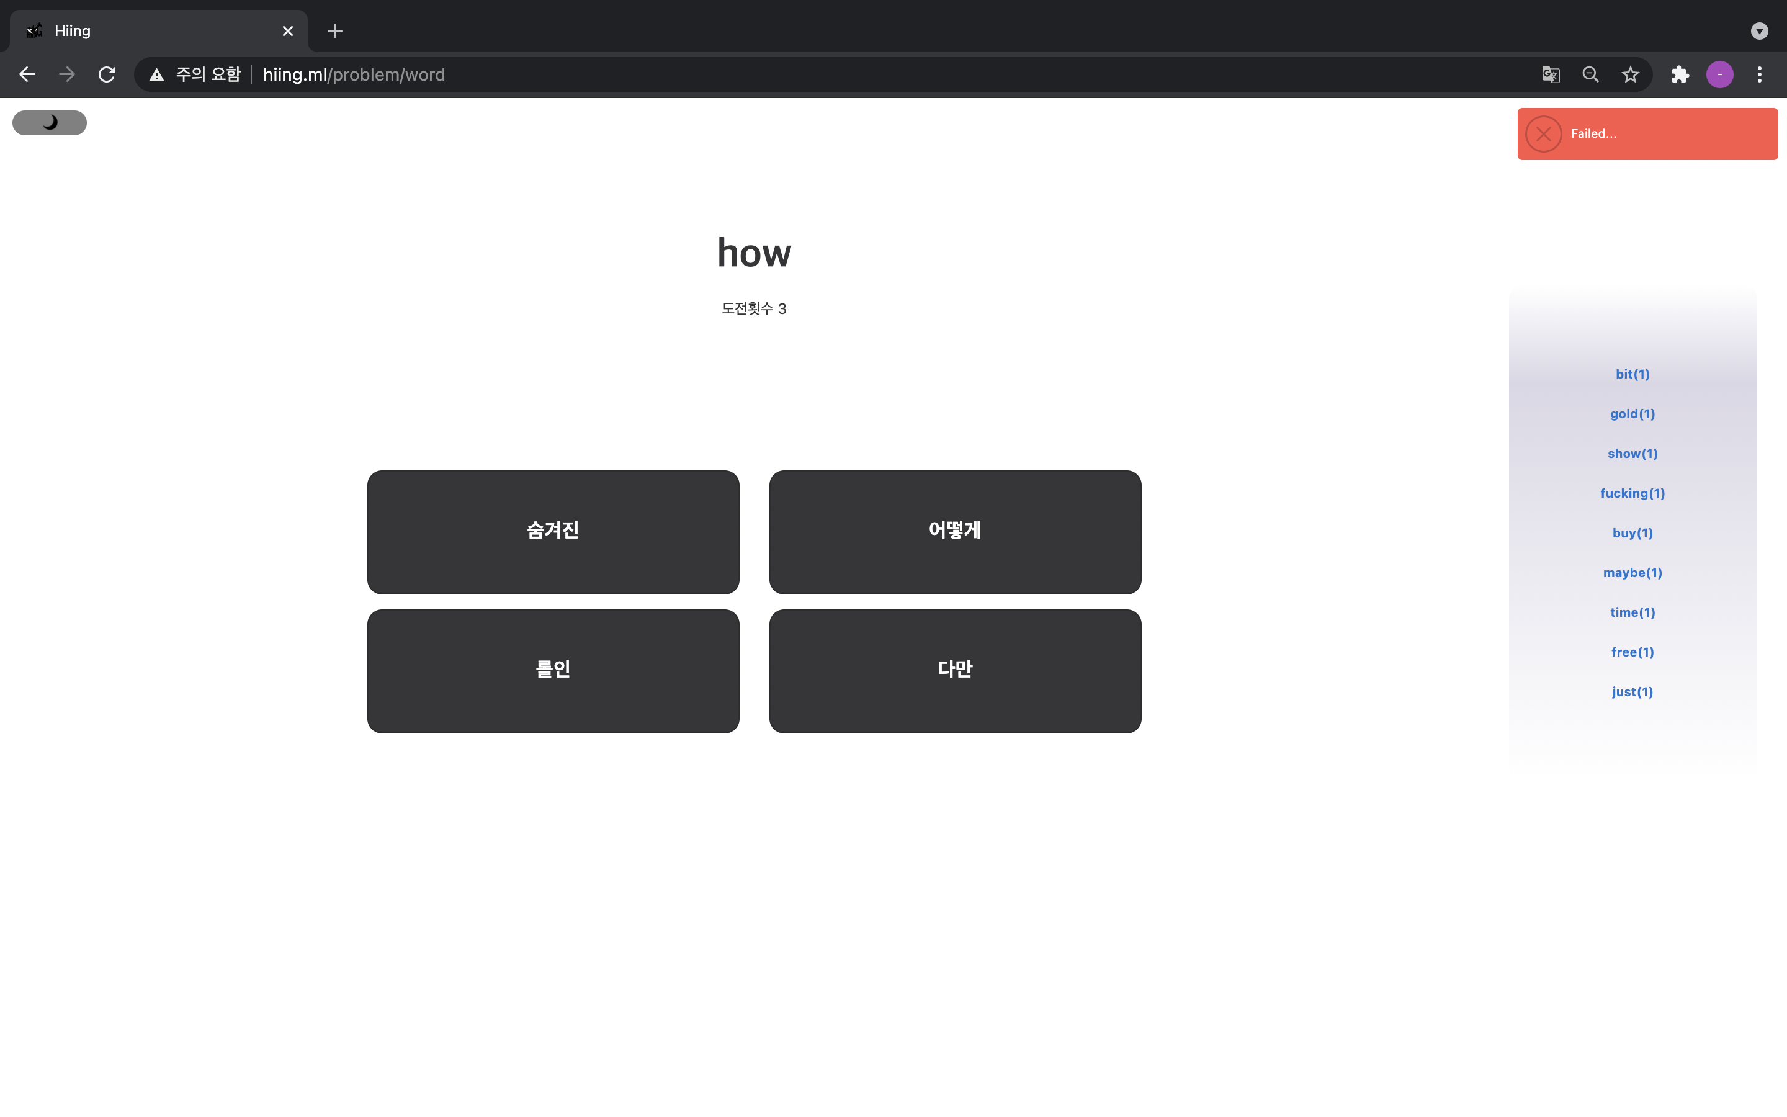
09 단어 문제 풀기
문제 정답
문제 오답

Slide 13
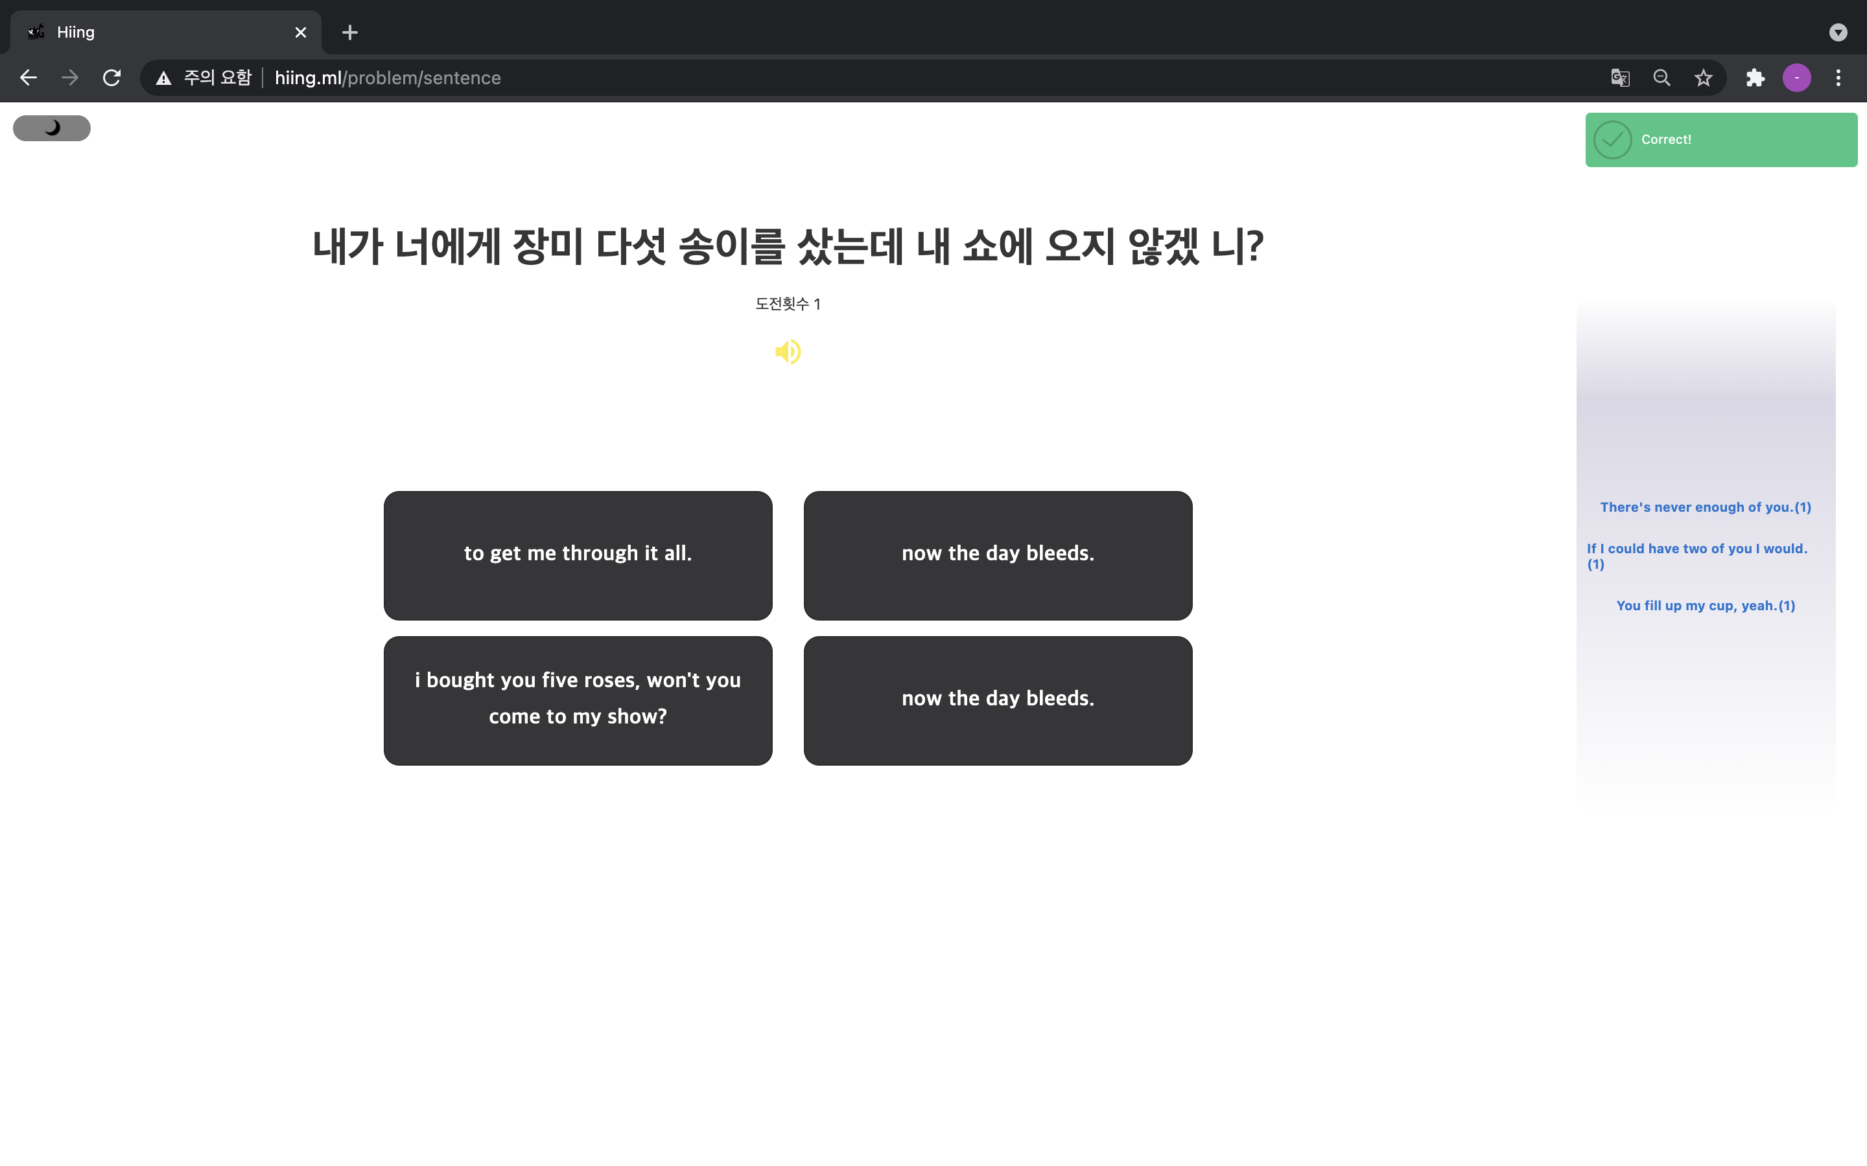
10 문장 문제 풀기 - 객관식

Slide 14
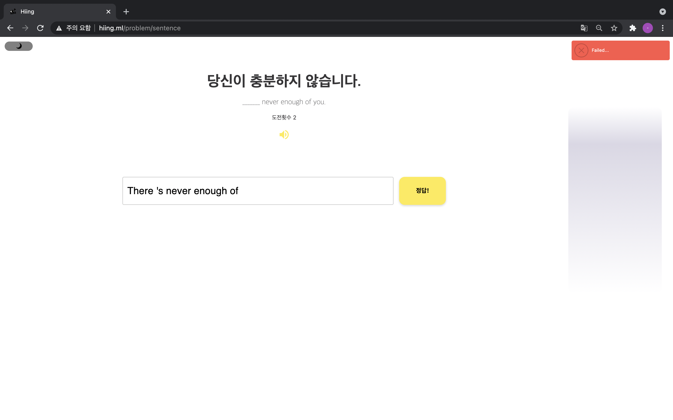
10 문장 문제 풀기 - 주관식

Slide 15
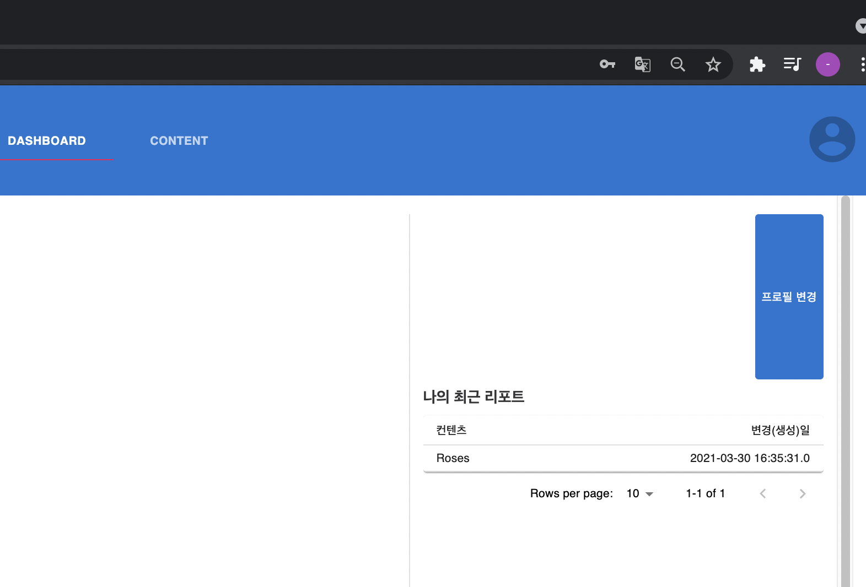
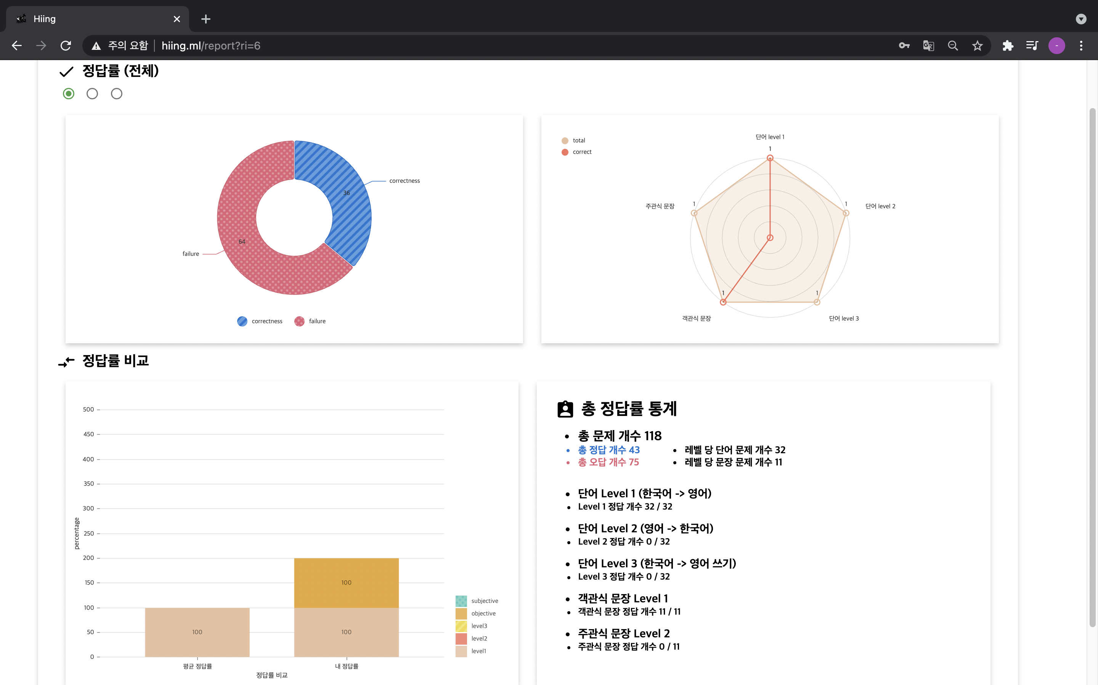
11 대시보드 & 리포트
나의 최근 리포트 기록 보기
리포트(문제) 분석 – 정답률, 분석, 비교, 통계

Slide 16
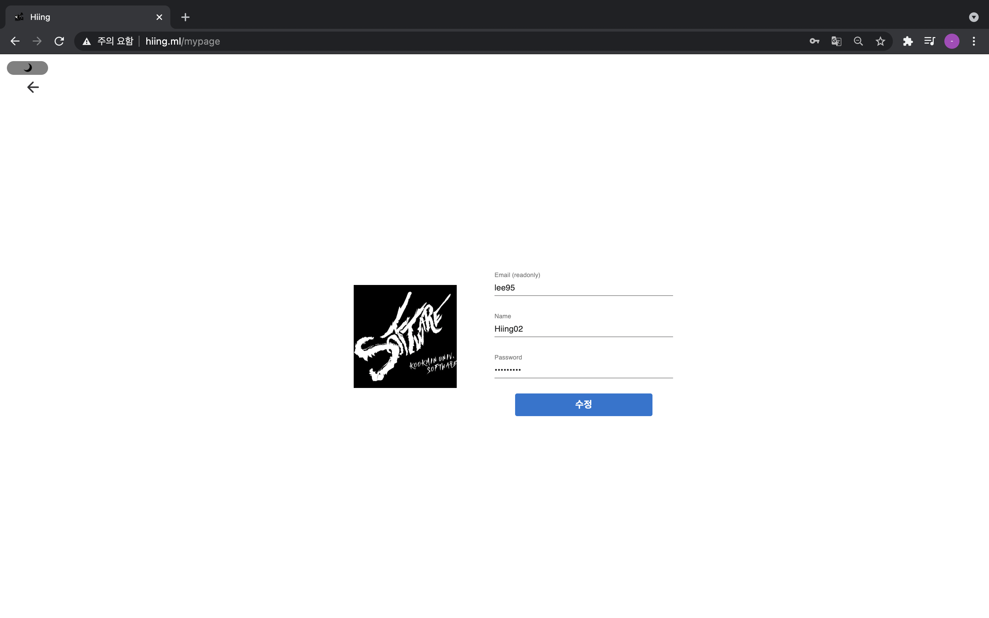
12 마이페이지
프로필 사진 변경
이름 변경
비밀번호 변경

Slide 17
감사합니다
Made by 이헌재

